Slide 1


GRAMMAR
Lesson 05
VIDEO 1
Articles – There is / are
VIDEOS
CASOS ESPECÍFICOS THE
CASOS ESPECÍFICOS A / AN
1) Assista ao Video:
(2:45s) Só existe 01 no mundo:
-
-
-
(5:08s) Alguém dentro de um grupo:
-
ARTIGO DEFINIDO?
(5:20s) Profissão de alguém:
-
-
-
(1:30s) _______
ARTIGOS INDEFINIDOS?
(3:10s) Falando de todos:
-
(1:50s) __________
(5:28s) Coisas genéricas:
-
-
(2:00s) Quando sabemos
o que Estamos falando, usamos ______
-
(3:30s) Instrumentos musicais:
-
-
(4:08s) Nunca usamos com
nomes ___________:
QUANDO USAR A / AN
(2:17s) No sentido mais
vago, usamos _________
-
(5:08s) Começou c/ som de
- Consoante eu uso ______
Vogal eu uso ________
-
-
(4:20s) Banda ou nome no
___________:
-
(4:33s) Países no Singular:
-
VIDEO 2
(4:45s) Países com nomes no Plural:
-
-
-
THERE IS / THERE ARE
Singular: ___________
Plural: _____________
Negativa: ______________
Interrogativa: ________________
VERBS & WORDS
2) Escreva os verbos em Inglês no presente e passado:
Afrouxar - Vestir
Voar - Comer
Pegar - Correr
Nada - Fazer
Comprar
© www.trainup.com Page | 1 - 8

Slide 2

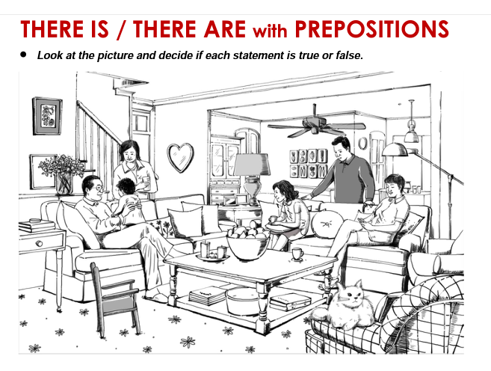
GRAMMAR
Lesson 05
Articles – There is / are
REPETITION
3) Olhe a imagem e decida se é Verdade ou Falso
There are seven people in the picture. TRUE / FALSE
2. There is a cat on a chair. TRUE / FALSE
There is a woman standing behind a sofa. TRUE / FALSE
There aren’t any cups on the table. TRUE / FALSE
There are some books under the coffee table. TRUE / FALSE
There is a small chair in front of the coffee table. TRUE / FALSE
There aren’t any children in the living room. TRUE / FALSE
There are some flowers in front of a man. TRUE / FALSE
There is a fan in the picture. TRUE / FALSE
There is a small dog next to a chair. TRUE / FALSE
© www.trainup.com Page | 2 - 8

Slide 3

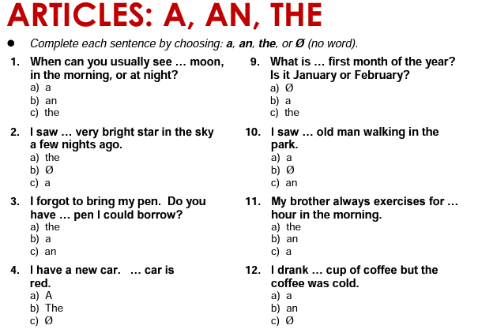
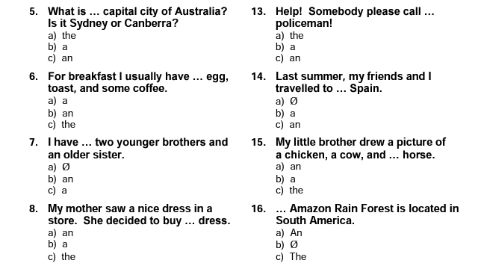
GRAMMAR
Lesson 05
Articles – There is / are
QUESTIONS
4) Ouça as frases no site e complete as frases abaixo:
© www.trainup.com Page | 3 - 8

Slide 4

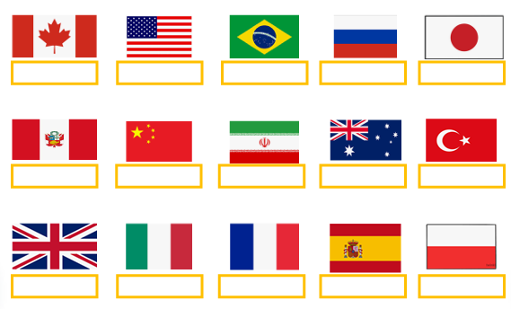
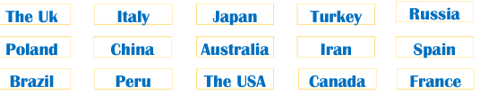
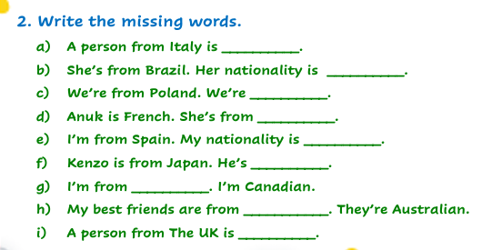
VOCABULARY
Lesson 05
Articles – There is / are
02 TOPICS
5) Complete as palavras das imagens:
COUNTRY AND NATIONALITY
© www.trainup.com Page | 4 - 8

Slide 5
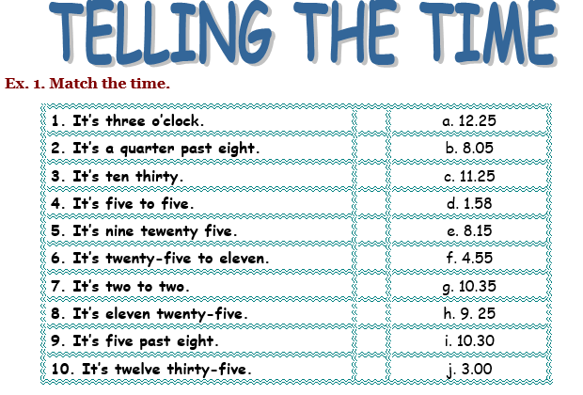
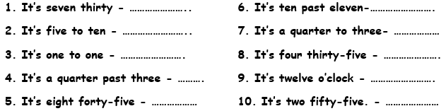
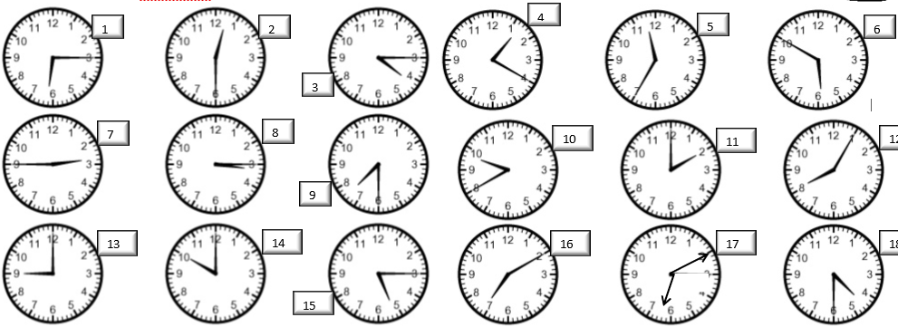
VOCABULARY
Lesson 05
Articles – There is / are
02 TOPICS
6) Escreva o número da frase correspondente:
TIMES
1
7) Escreva as horas em números:
7:30
8) Fale em voz alta as horas abaixo:
© www.trainup.com Page | 5 - 8

Slide 6

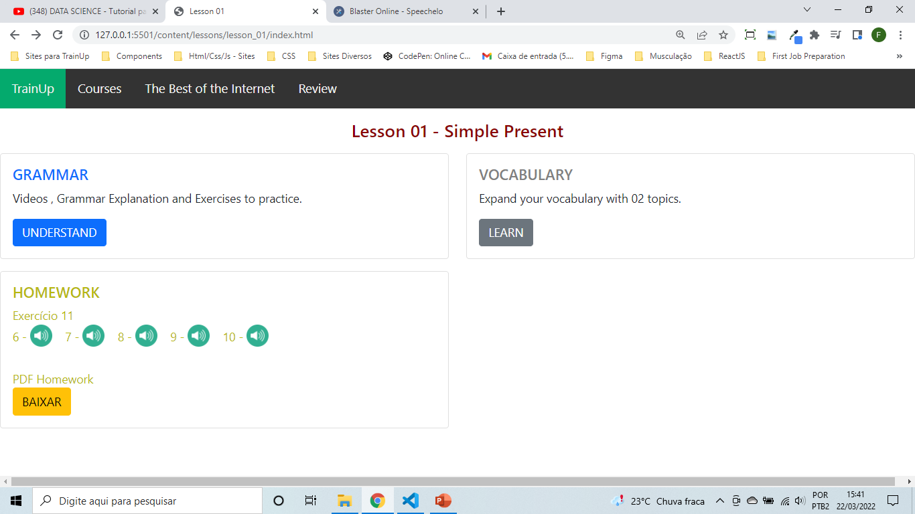

VOCABULARY
Lesson 05
Articles – There is / are
COMMON SENTENCES
9) Traduza as frases para o Inglês There is no need to - There is something wrong - until - No matter
Não há necessidade de se preocupar. .
Há algo errado com minha bicicleta.
Não conte as más notícias até que ela chegue em casa.
Não importa o que eles digam, não acredite neles.
10) Crie novas as frases com
There is no need to
There is something wrong with
Until
No matter
11) Escute os audios no site e escreva:
VOCABULARY
PHRASAL VERBS
.
12) Complete as frases com os Phrasal Verbs:
Get away with - (do something bad without being punished) - sair impune
Get through - (finish ) - terminar, estabelecer comunicação
Give up - (stop trying) - desistir, parar com algo
Don't think you can ___________________ telling lies.
Don't ___________________ so early.
I can't ___________________ to him.
I'll go with you when I ___________________ with this pile of papers.
Naturally we won't let them ___________________ this.
I think you can ___________________ the first two chapters.
I can't answer that puzzle; I ___________________.
If you cheat in the exam you'll never ___________________.
I'm trying to ___________________ smoking.
© www.trainup.com Page | 6 – 8

Slide 7
TEST
Lesson 05
9) Fale em Inglês as frases do Site:
Articles – There is / are
REPETITION
--- a vida moderna é estressante.
Qual é a capital do seu país?
Um médico ganha mais que um professor.
Você sabe quem inventou o computador?
Ele precisava de uma resposta.
Não foi uma decisão fácil.
A educação que tive na escola foi excelente.
Tive uma experiência ruim no trabalho hoje.
O que é um terremoto?
O carro passou a 100 milhas por hora.
Tem aranha no banho.
Tem sorvete na sua camisa.
Não tem muita gente na festa.
Não tem açúcar no meu café.
Não há oito pessoas online.
VOCABULARY – TIME
02:05 - São duas e cinco.
02:10 - São duas e dez.
02:15 - São duas e quinze.
02:20 - São duas e vinte.
02:25 - São duas e vinte e cinco.
02:30 - São duas e meia.
02:35 - São vinte e cinco para as três.
02:40 - São vinte para as três.
02:45 - São quinze para as três.
02:50 - São dez para as três.
02:55 - São cinco para as três.
© www.trainup.com Page | 7 – 8

Slide 8
TEST
Lesson 05
Articles – There is / are
VOCABULARY – COMMON SENTENCES
Não há necessidade de se preocupar.
Não há necessidade de ficar chateado.
Não há necessidade de pagar por isso.
Não há necessidade de ser tão tímido.
Não há necessidade de me levar para casa.
Há algo errado com meu computador.
Há algo errado com minha bicicleta.
Há algo errado com meu smartphone.
Há algo errado com meu braço.
Há algo errado com seu terno.
Não conte as más notícias até que ela chegue em casa.
12. O segredo não foi revelado até a meia-noite.
Não vou parar de falar até que você esteja pronto para ir.
O filme só terminou às dez horas.
Ela malhava na academia das 17h às 18h30.
Não importa o que eles digam, não acredite neles.
Não importa como você faz isso, será certo.
Não importa onde ele vá, ele leva um guarda-chuva.
Não importa muitas vezes ela desculpas, eu nunca vou voltar com ela.
Não importa o que aconteça, eu vou te encontrar.
PHRASAL VERBS
Ele não pode ficar impune com suas mentiras.
Eu preciso fazer essa lição de casa hoje.
Não desista tão facilmente
© www.trainup.com Page | 8 – 8

